Slide 1
7. Raně novověká mystika a její podoby, pietismus, raně novověký milenialismus, jansenismus
RLA07 Křesťanství II

Slide 2
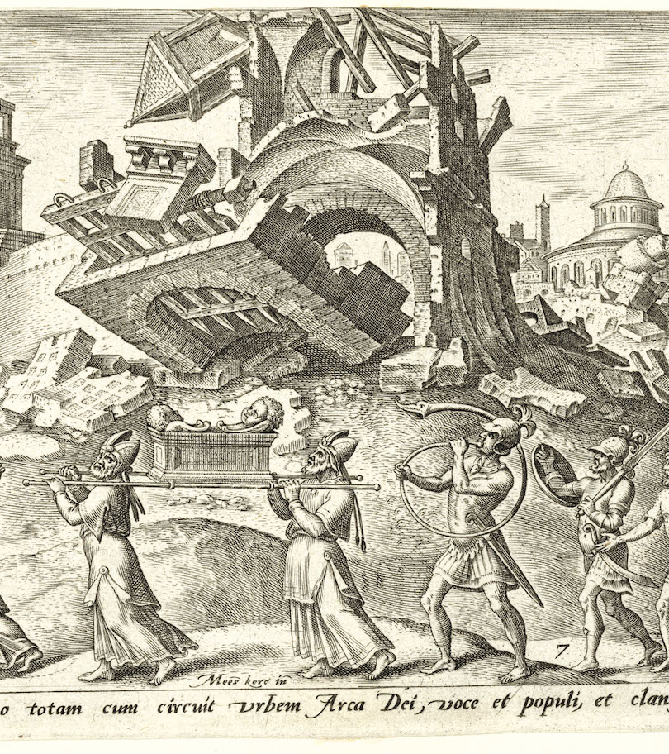
Situácia po náboženských vojnách
materiálny a socioekonomický rozklad
prehlbovanie sociálnych a ekonomických rozdielov
turko-tatárska hrozba
morové epidémie

Slide 3
Situácia po náboženských vojnách
náboženstvo ako zdroj konfliktu
únava konfesijnými spormi a kontroverziami
implementácia vs. formálne prijatie konfesie
emancipácia politického a intelektuálneho života
apokalyptická perspektíva vs. pokrok

Slide 4
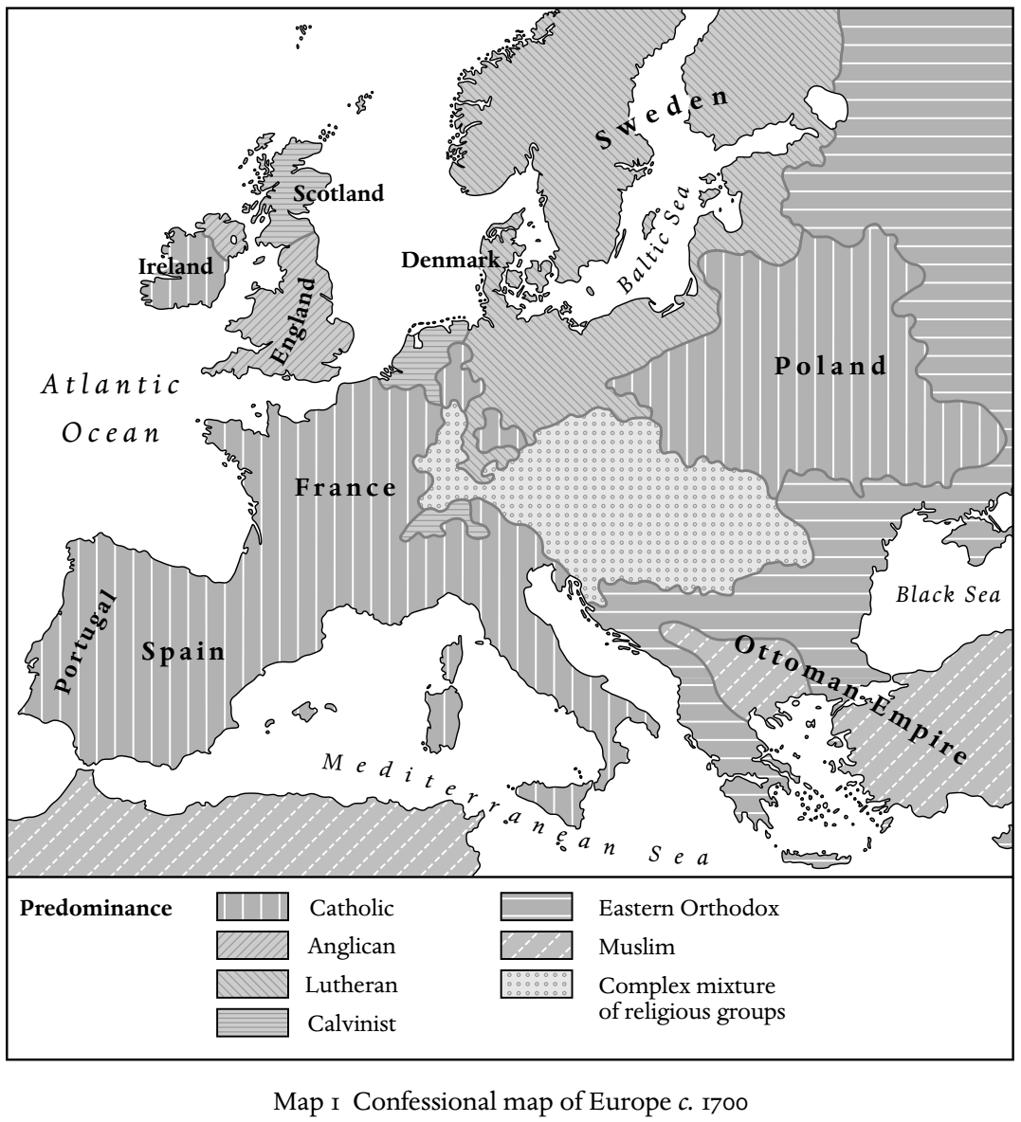
Situácia po náboženských vojnách
rímsky katolicizmus: južná Európa, západné Stredomorie, Írsko, Rakúsko, Bavorsko, Polsko, Litva
protestantské denominácie: severná Európa a stredná severná Európa, Veľká Británia, severné Írsko, luterské Baltské more (Nemecko, Prusko, Škandinávia, Fínsko, Estónsko, Lotyšsko), Sliezsko, juho-západné Nemecko, Švajčiarsko
mimoeurópska expanzia: Stredná a Južná Amerika, Afrika (Mys dobrej nádeje, Kongo, Angola, Zambezi, Mozambik), Ázia (Goa, južná India, Šrí Lanka, Nepál, Tibet, Filipíny, Čína, Indočína, Indonézia, Japonsko)

Slide 5
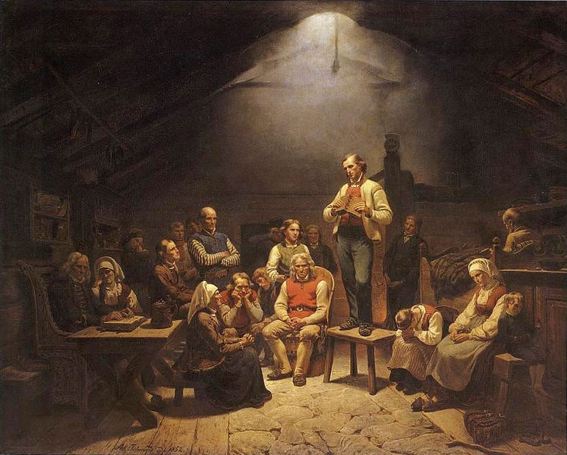
Pietizmus
najväčšie a najvýznamnejšie obrodné hnutie po Reformácii
laické hnutie
snaha prekonať konfesionálne rozdiely
zameranie sa na každodenný život kresťana a jeho zbožnosť
prežívanie viery a skúsenosť
individualizmus
reformácia náuky vs. reformácia života
luterská ortodoxia + mystika, spiritualita
symbióza a adaptabilita na odlišné podmienky
collegia pietatis

Slide 6
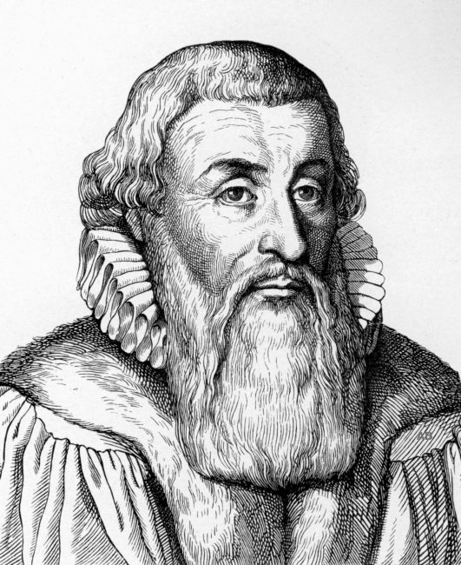
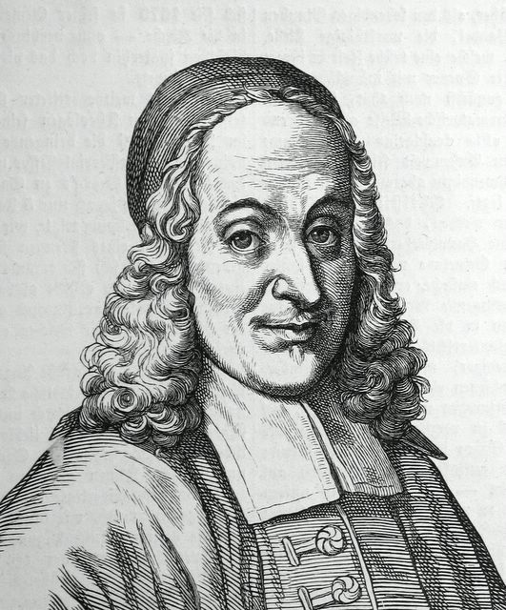
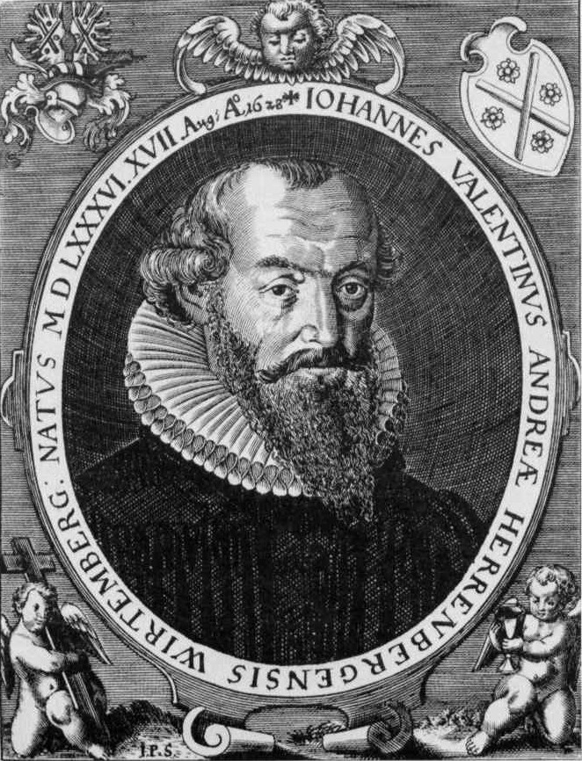
Pietizmus
generácia
Johann Arndt (1555–1621)
  „Pravé kresťanstvo“ (1605-10)
  náboženstvo hlavy vs. n. srdca
  J. A. Komenský
Johann Valentin Andreä (1586–1654)
  prvá sociálne utopická novela
  mesto Württemberg
Philip Jakob Spener (1635–1705)
  študijné skupinky
  reformácia sociálneho systému
  misie do Indie
  „Pia Desideria“ (1675)

Slide 7
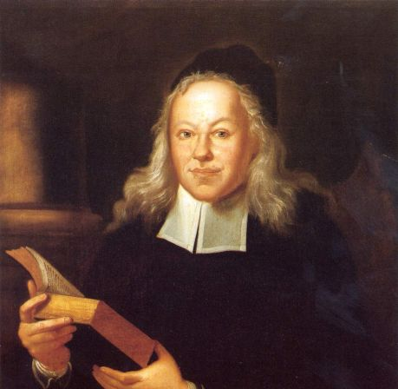
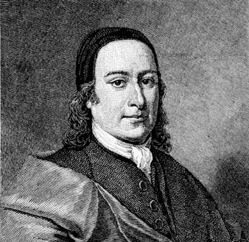
Pietizmus
2. generácia
August Hermann Francke (1663–1727)
  „frankské inštitúcie“
  1694 Univerzita v Halle
  podpora Spenera a Hohenzollern
  „hallský pietizmus“
  „Stopy stále živého Boha“ - 1727 „Pietas Hallensis“
  náhla dramatická konverzia
  učiteľ M. Bela
3. generácia
Nikolaus Ludwig Graf von Zinzendorf (1700–60)
  komunita “Herrnhuter” (J. Wesley)
    1727 kolektívne prebudenie
    Zeist (Holandsko), Neuwied (Porýnie), Bethlehem (USA)
  „náboženstvo srdca“ – živá viera
  ekumenizmus

Slide 8
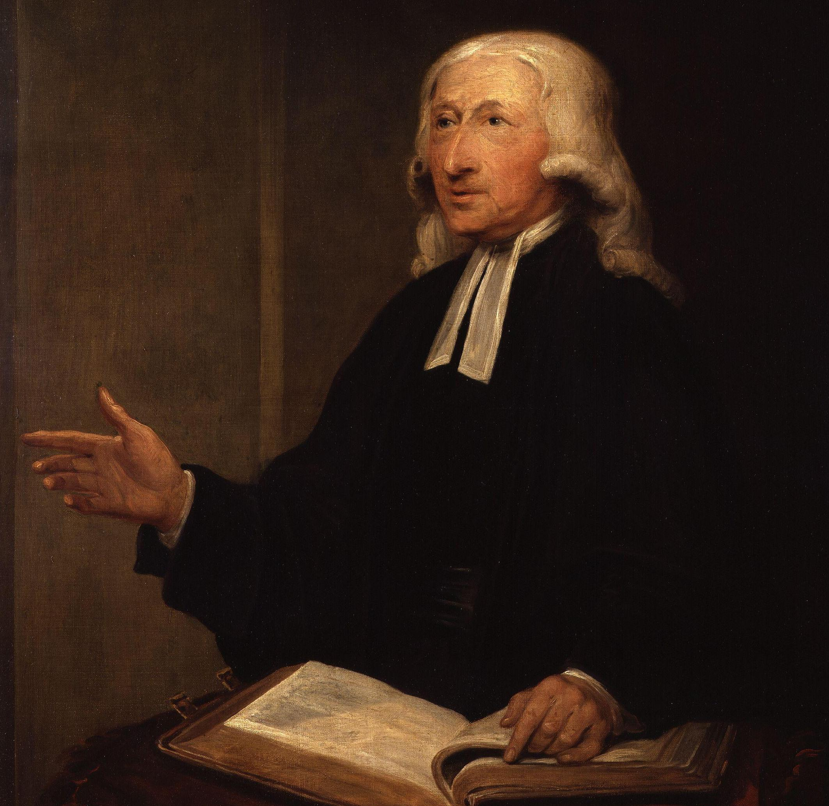
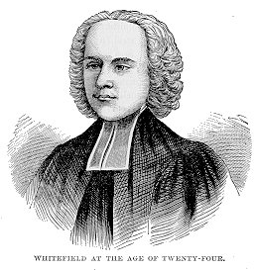
Metodizmus
John Wesley (1703–91)
  metodistické hnutie
  skúsenostný aspekt náboženstva
  transformatívna povaha viery a osobná konverzia
  náboženská horlivosť
  1738 "Aldersgate experience„
  1744 prvá metodistická konferencia
George Whitfield (1714–70)
  kalvinistický metodizmus

Slide 9

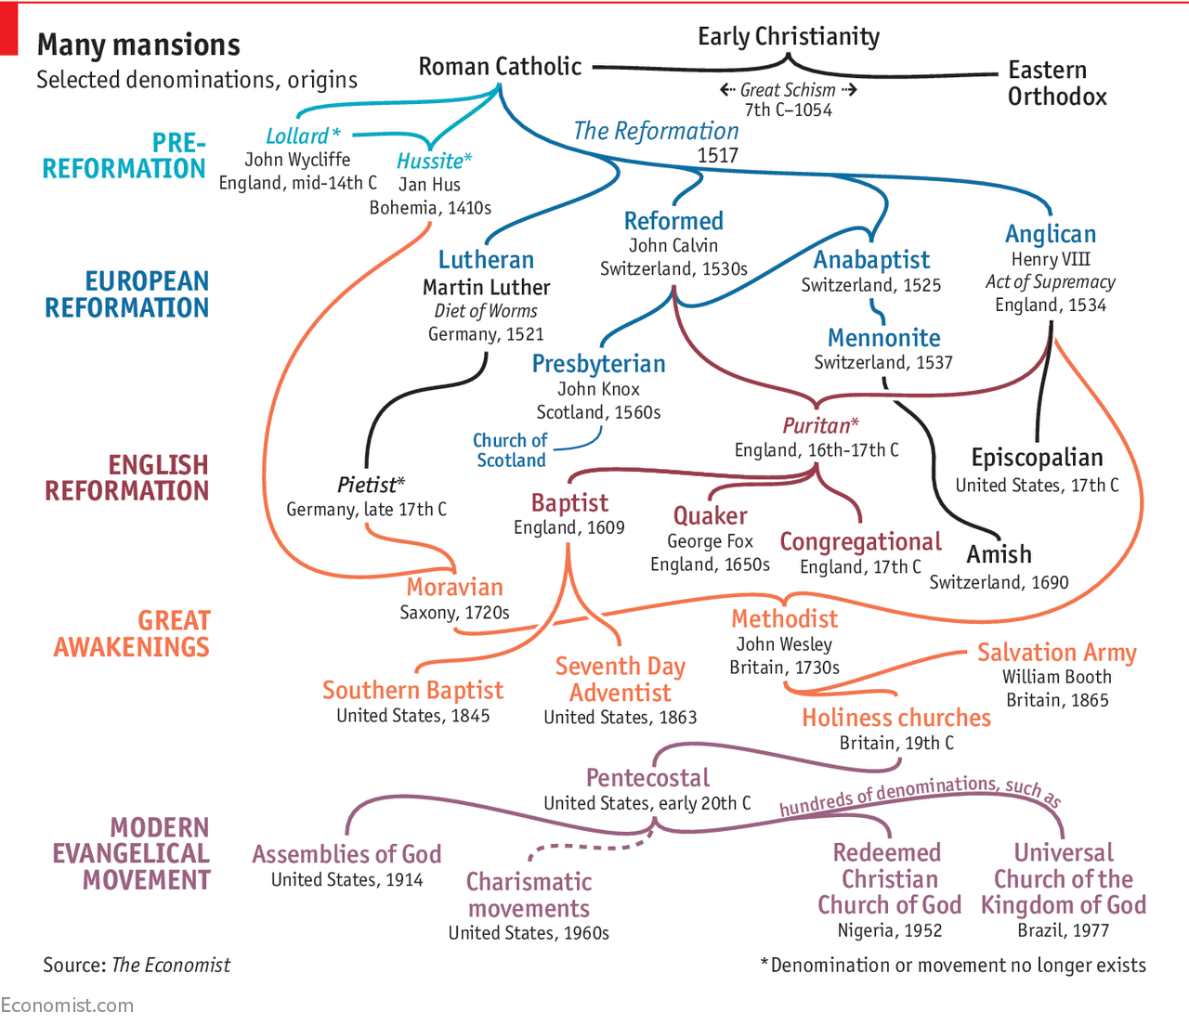

Slide 10
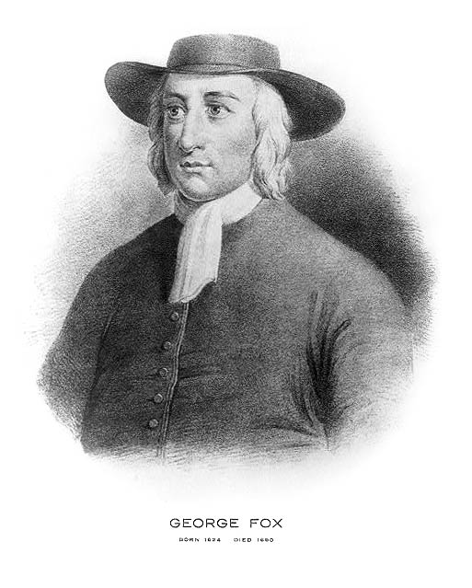
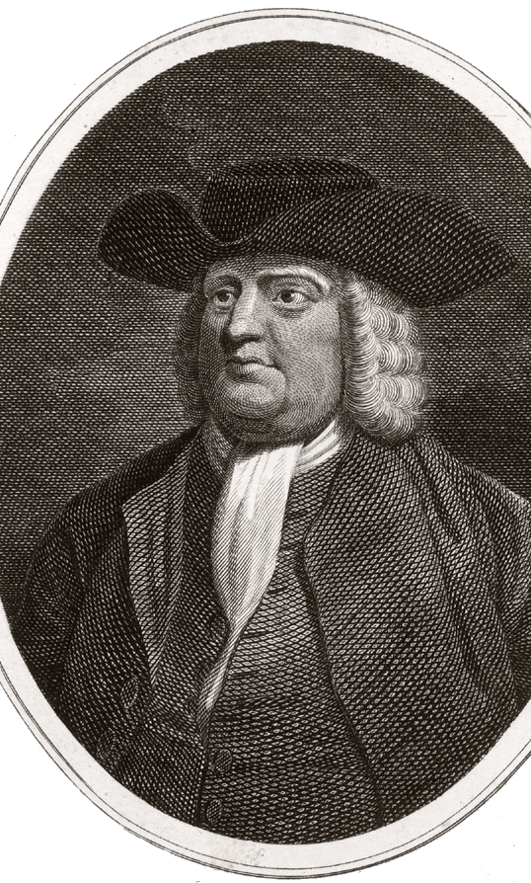
Situácia v amerických kolóniach
Kvakeri
  George Fox (1624-91)
    „Spoločnosť priateľov“
  William Penn (1644-1718)
    zakladateľ Pensylvánie
    kvakerská kolónia
presbyteriánska cirkev
  vlny 1740 – 58
  1789 prvé Všeobecné zhromaždenie
  John Whiterspoon (1723 – 94)
„Veľké prebudenie“ (1735 – 45)
  dôraz na osobné
  Jonathan Edwards (1703–58)

Slide 11
Situácia v USA
1776 Deklarácia nezávislosti
1775-83 vojna za nezávislosť
vzťah štátu a náboženstva
  Patrick Henry (1736–99)
  Thomas Jefferson (1743–1826) & James Madison (1751–1836)
  baptisti, presbyteriáni, metodisti
1786 „Virginia Statute for Religious Freedom“
1779 „Bill to Establish Religious Freedom“, 1786

Slide 12
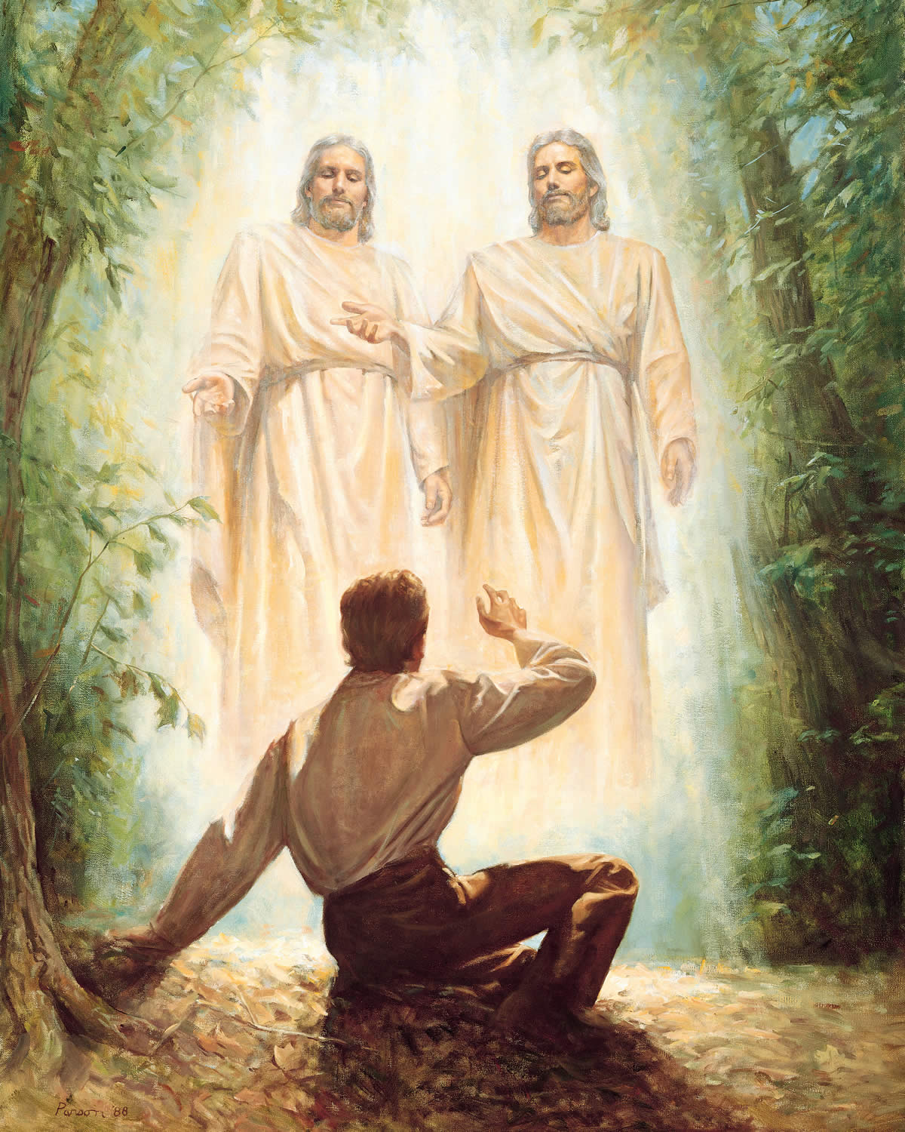
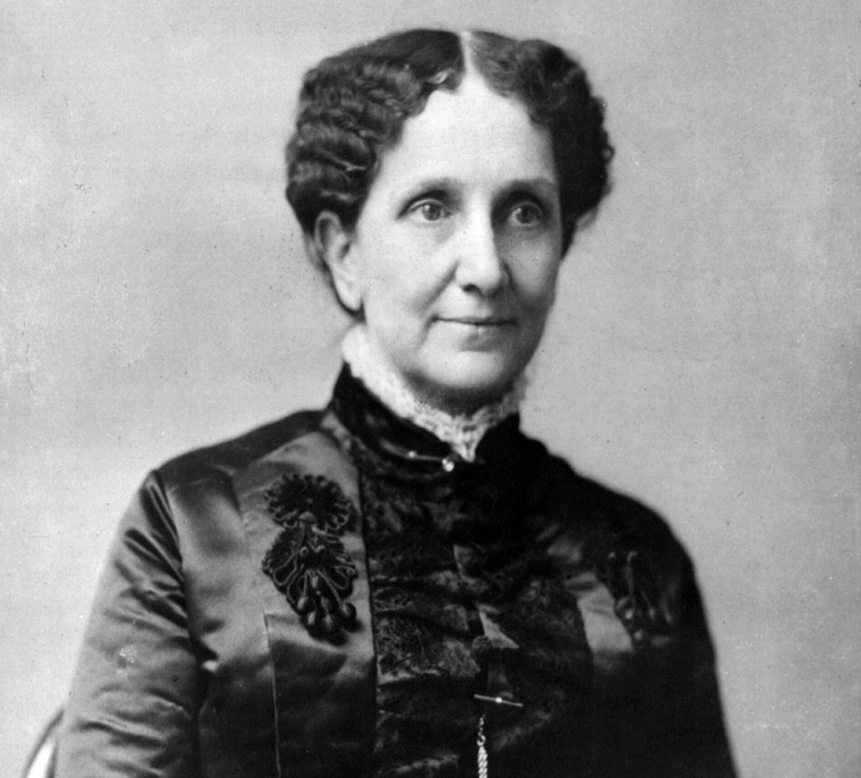
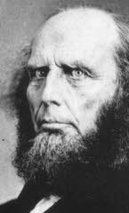
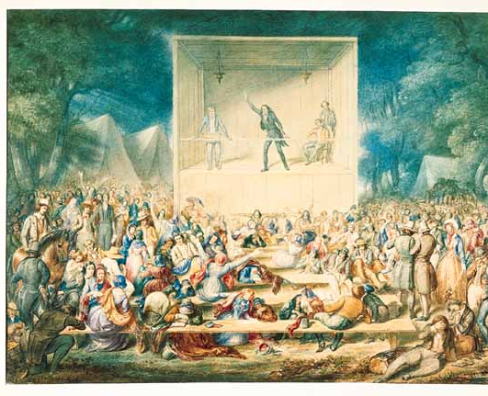
Situácia v USA
Druhé veľké prebudenie (1800-30)
1801 Kentucky, „Cane Ridge“
Charles Grandison Finney (1792–1875)
  „altar call“
Holiness Movement
Joseph Smith (1805–44), Mary Baker Eddy (1821–1910), Charles Taze Russell (1852–1916)
katolíci v USA
  1634 Chesapeake Bay
  1803 kúpa Louisiany (Florida, Mexiko)
  katolícke migračné vlny (Írsko, Taliansko, Nemecko) – Boston, New York
  1834 podpálenie kláštora v Charlestowne
  antikatolicizmus

Slide 13
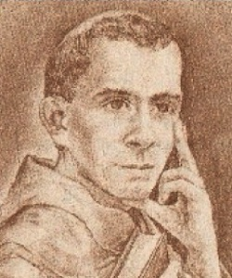
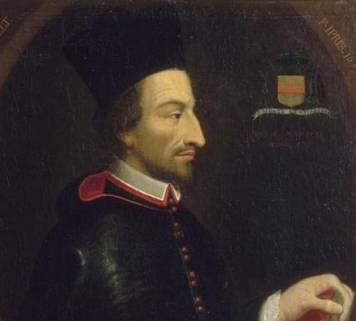
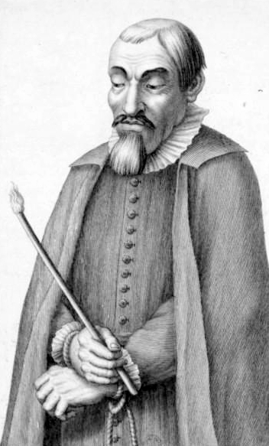
Katolícka spiritualita
jezuiti
  Reducciones
  Antonio Ruiz de Montoya (1585–1652) Paraguay
  1758 – 1766 vyhnanie jezuitov z Portugalska a Španielska
  1773 dekrét „Dominus ac Redemptor Noster“
  1814 obnovenie rádu Piom VII.
jansenizmus
  Cornelius Otto Jansen (1585-1638) – „Augustínus“
  Jean Duvergier (1581-1643)
  Marie Angélique Arnauld (1591–1661)
  Antoine Arnauld (1612–1694)
  kláštor Port-Royal v Champs a Paríži
  1713 „Unigenitus Dei Filius“
  1723 Utrecht
  Blaise Pascal (1623-1662)
kvietizmus
  Miguel de Molinose (1628–96)

